Slide 1

Давайте, друзья, улыбнёмся
друг другу!
Улыбки подарим гостям!
К уроку готовы!
Тогда - за работу!
Удачи желаю я Вам!

Slide 2

Чтобы узнать предмет, точно его
охарактеризовать, слова какой части речи
потребуются?

Slide 3
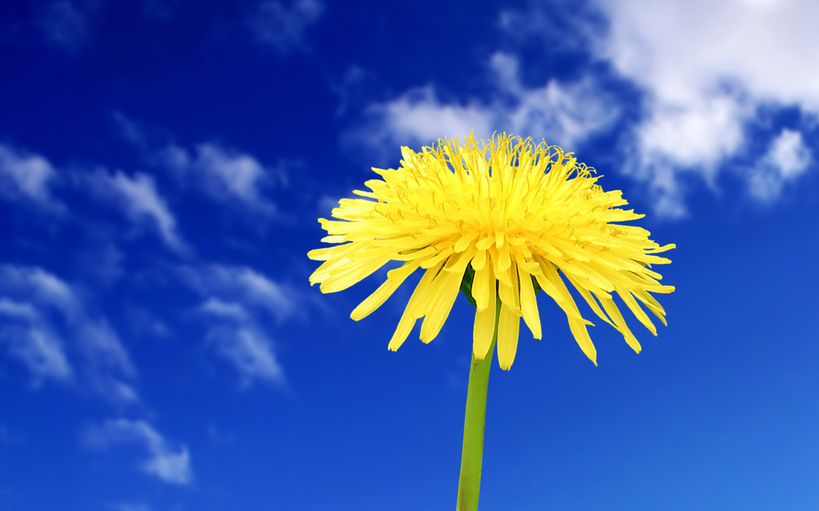
Имена прилагательные

Slide 4
ИМЯ ПРИЛАГАТЕЛЬНОЕ КАК ЧАСТЬ РЕЧИ.
ПОВТОРЕНИЕ

Slide 5
Опорные фразы:
1. Повторить изученное о …
2. Учиться … … в речи
3. Определить … роль … в …

Slide 6
Правдин (экзаменующий). Дверь, например, какое имя: существительное или прилагательное?
Митрофан. Дверь, котора дверь?
Правдин. …Вот эта.
Митрофан. Эта? Прилагательна.
Правдин. Почему же?
Митрофан. Потому что она приложена к своему месту.
Д.И.Фонвизин «Недоросль»

Slide 7

Как он был хорош, весь освещенный весенним солнцем, на белом фоне березняка! И какой своеобразный облик у этого лесного гиганта! Длинная горбоносая морда, огромные вывороченные корни-рога. Сам такой тяжелый, грузный, а ноги высокие, стройные, точно у скакового коня. И какая окраска шерсти – весь
темно-бурый, а на ногах словно белые туго натянутые чулки.

Slide 8
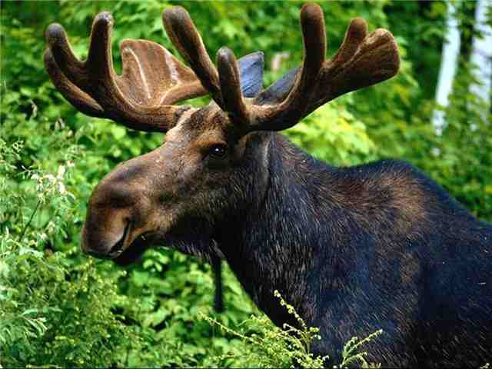
О лосе

Slide 9
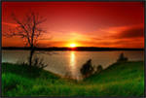
Вечер. Синь становится все незаметнее в зареве заката. Дымкой сгущаются по горизонту сумерки. На отмелях голосят хоры, слышатся всплески рыб, крики чаек. На отмель опустилась стая ласточек. Каждая в сюртуке с манишкой. И трудно поверить, что для своих гнезд эти птички роют норы в обрывах.

Slide 10
Летний вечер. Поднебесная синь становится все незаметнее в багряном зареве заката. Фиолетовой дымкой сгущаются по горизонту звонкие сумерки. На отмелях голосят лягушачьи хоры, слышатся всплески рыб, плаксивые крики чаек. На песчаную отмель опустилась стая длиннохвостых ласточек. Каждая в серо – каштановом сюртуке с белоснежной манишкой. И трудно поверить, что для своих гнезд эти птички роют двухметровые норы в прибрежных обрывах.

Slide 11

? - конура
- холод
? - кольцо
- характер
? - нервы
- прутья

Slide 12
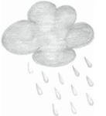

Три друга пошли в сильный лес за развесистыми грибами. Они собирали грибы и перекликались большими голосами. Вдруг первое небо потемнело и пошёл голубой дождь. Миша, Коля и Ваня спрятались под веселым деревом.

Slide 13

Три друга пошли в большой лес за первыми грибами. Они собирали грибы и перекликались весёлыми голосами. Вдруг голубое небо потемнело и пошёл сильный дождь. Миша, Коля и Ваня спрятались под развесистым деревом.

Slide 14
Ответы к тесту
  1 б; 2 б; 3 в; 4 в; 5 б; 6 в; 7 г; 8 а; 9 б; 10 А

Slide 15

Определяю я предметы,
Они со мной всегда
приметны.
Я украшаю Вашу речь,
Меня Вам нужно знать,
беречь!

